Slide 1
山东科技大学成人高等教育 教学管理工作培训
2016年5月

Slide 2
一、主办高校成人教学主要内容
2、组织实施教学过程
1、制定教学计划
3、教材征订
成人教学主要内容
4、期中教学检查
6、评选优秀学生及毕业生
5、远程教学平台及教学服务平台管理

Slide 3
二、函授站（点）教学主要内容
函授站（点）教学主要内容
1、组织学生通过远程教学平台进行网上学习，安排辅导答疑
2、征订教材
3、进行期中教学检查，提交相关检查材料
4、组织评选优秀学生
5、填报山东省教学管理服务平台中的课程安排信息及考试信息

Slide 4
三、具体教学工作流程
月份 | 学院教学工作任务 | 各函授站（点）教学工作任务
1月 | ①收集整理本学期期中教学检查材料 ②组织直属站老生面授及期中检查工作。 ③撰写期末工作总结。 在新生报到后，根据报到注册情况 ①进行网络教学平台教学计划的设置 ②新学期开课计划管理及集体选开课； ③教会学生登录远程教学平台方法和远程学习方法； ④聘任新生网络学习课程辅导老师，安排辅导课程表并通知学生 | ①教会学生登录远程教学平台方法和远程学习方法； ②聘任网络学习课程辅导老师，安排辅导课程表并通知学生，并将辅导老师资料录入教学平台中。
2月寒假放假
3月 | ①编制秋季学期教学实施计划； ②督促学生进行网上学习。 学院会根据报到注册情况将新生信息导入学院教学平台，编制新生学习账号和密码并发布到网站上以供查询 | ①通知新生查询个人远程教学平台学习账号，并修改密码； ②督促学生网上学习以获得平时成绩。

Slide 5
三、具体教学工作流程（续）
月份 | 学院教学工作任务 | 各函授站（点）教学工作任务
4月 | ①落实秋季学期教学任务； ②下发订教材通知，征订秋季学期教材 | ①落实秋季学期教学任务； ②提交秋季学期教材征订数量
5月 | ①组织填报省教学平台材料（上传新教学计划、指定班级教学计划、上传并审批教师信息、上传课程表、考试表等）； ②起草并分发学生评优工作文件 ③起草春季学期期中教学检查文件，组织期中教学检查 | ①填报省教学平台材料（函授站基础信息变动、上传并审批教师信息、上传课程表、考试表等）； 具体填报方法见省教学管理服务平台填报培训 ②提交优秀学生、优秀毕业生等材料。 ③收到教学检查文件通知后，提交期中教学检查材料（教师聘任申请表、教师聘任汇总表、听课检查表、课程安排表等）。2015级以后的教学检查要求提交所聘任辅导教师相关材料。 注意：以上各项材料表格均可从学院网站—常用资源下载---教务 中下载。

Slide 6
三、具体教学工作流程（续）
月份 | 学院教学工作任务 | 各函授站（点）教学工作任务
6月 | ①召开秋季学期任课教师、辅导教师教学工作会，审批、发放任课教师及辅导教师聘书及课程安排表、辅导答疑安排表； ②公布暑假毕业生评优结果。 ③回收供书单位及各站点教材供应清单，与函授站点结算本季订购教材款项 | ①组织本站任课教师教学工作会议（发放辅导教师聘书、辅导课程表等）； ②领取学生评优文件、证书并协助表彰； ③提供教材订购清单，结算相应的书费
7月 | ①组织直属函授站面授及期中教学检查（听课检查、教师、学生座谈会、巡查）。 ②整理本学期期中教学检查材料 ③撰写学期期末工作总结。 | ①组织本站面授和期中教学检查（听课、教师、学生座谈会） ②检查补交期中教学检查材料，提交教学工作总结；
8月暑假放假

Slide 7
三、具体教学工作流程（续）
月份 | 学院教学工作任务 | 各函授站（点）教学工作任务
9月 | ①编制春季学期教学实施计划； ②进行网络教学平台教学计划的设置； ③新学期开课计划管理及集体选开课； ④发出征订教材通知，征订春季学期教材。 | ①督促学生网上学习以获得平时成绩； ②提交春季学期教材征订数量
10月 | ①落实春季学期教学任务 ②起草并发放期中教学检查文件。 | ①落实春季学期教学任务； ②收到教学检查文件通知后，提交期中教学检查材料（教师聘任申请表、教师聘任汇总表、听课检查表、课程安排表等）

Slide 8
三、具体教学工作流程（续）
月份 | 学院教学工作任务 | 各函授站（点）教学工作任务
11月 | 组织填报省教学平台材料（指定计划、审核教师信息、上传课表、考试表等）； 方法同上 | ①填报省教学平台材料（函授站基础信息变动、上传并审批教师信息、上传课程表、考试表等）； 方法同上 ②继续提交期中教学检查等各类材料。
12月 | ①召开春季学期任课教师、辅导教师教学工作会，审批、发放任课教师及辅导教师聘书及课程安排表、辅导答疑安排表； ②回收供书单位及各站点教材供应清单，与函授站点结算本季订购教材款项 | ①组织本站任课教师教学工作会议（发放聘书、课程表等）； ②提供教材订购清单，结算相应的书费

Slide 9
结束语
目前成人教学工作面临诸多问题，希望大家能够克服困难，按照要求积极完成各项任务，不断督促学生网上学习，保证成人教学质量。
谢谢！

Slide 10
教学平台新生账号查询

Slide 11
教学计划设置

Slide 12
教学计划设置（以会计（专科）为例）

Slide 13
开课计划管理

Slide 14
集体选开课

Slide 15
各类教学表格下载 与教学有关的各类常用表格均从这里下载：

Slide 16
关于聘任网络教学辅导老师的暂行规定
为确保网络远程教学的质量，参考函授生面授辅导老师聘任条件，对网络教学辅导老师的聘任工作做以下暂行规定。
一、聘任条件
凡为我院函授生开课的直属站和函授站点，开课前均需聘任辅导老师，各站点报送拟聘教师材料，继续教育学院审批，并对符合条件者发放聘书，且将材料输入师资数据库。（具体报送可随期中教学检查材料一起）
辅导老师需要爱岗敬业，身体健康，能够很好地履行辅导老师职责，从事本专业教学工作的助教及以上职称的人员担任。
二、职责任务
被聘教师具有以下职责任务：
1、根据远程网站课件情况，教给学生网上点播课件学习方法；
2、根据课程内容，通过不同渠道，为学生解疑释惑，帮助学生完成本门课程的学习任务；
3、学期开始后，按课表完成10个小时的在线答疑任务；
4、网上回答学生的疑问留言，时间控制在1周之内；
5、批改作业，并在期末为每名学生给出平时成绩。
三、工作量计算
辅导老师在规定的时间内圆满完成辅导任务，参考函授生面授工作量计算办法，记取10学时教学工作量。
山东科技大学继续教育学院 2015年6月8日

Slide 17
录入辅导教师信息（教师信息维护）

Slide 18
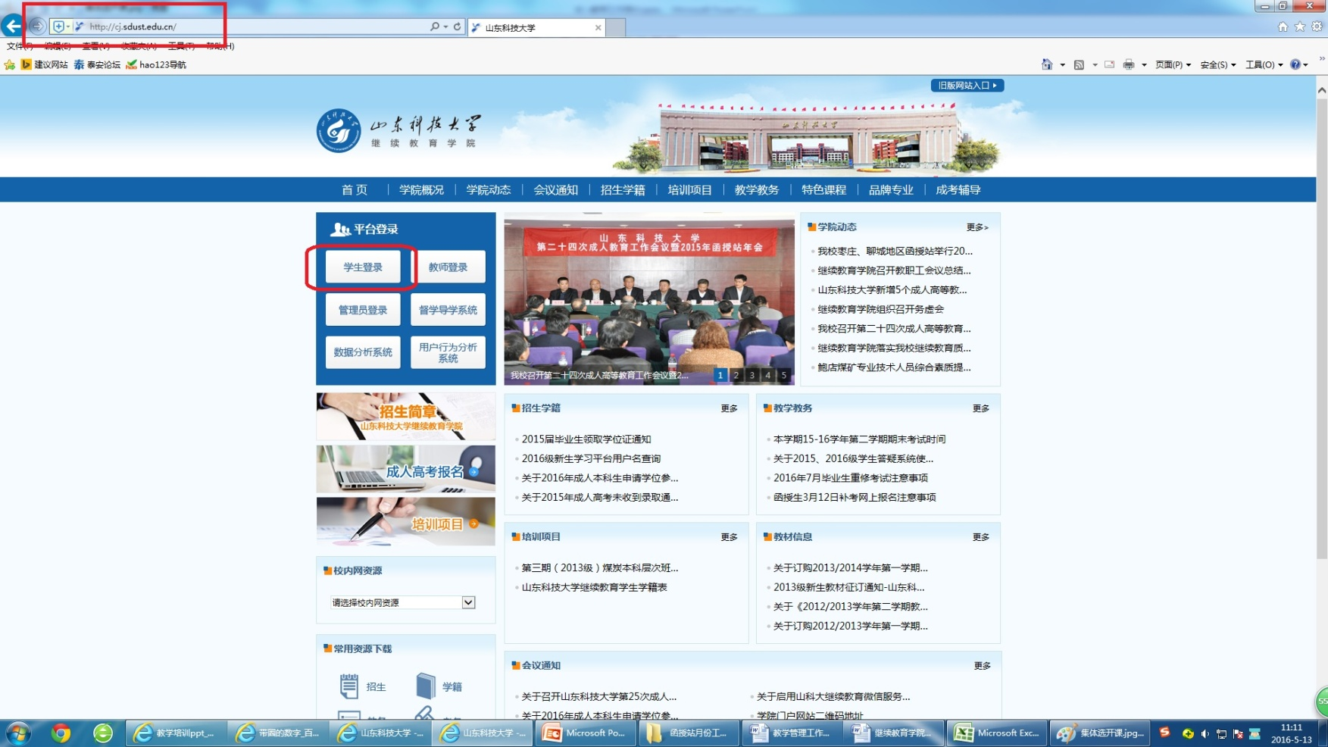
远程教学平台登录及学习方法说明 （学生账户）
一、登录学院网站http://cj.sdust.edu.cn/，在网页的左上角点击“学生登录”，利用本人学习账号登录平台，如图所示：

Slide 19
二、用户登录对话框如下图所示，输入“用户名”、“密码”即可登录，具体用户名及密码请到“招生学籍”模块中查询。登录后请修改密码，并牢记账号及密码，以备学习。

Slide 20
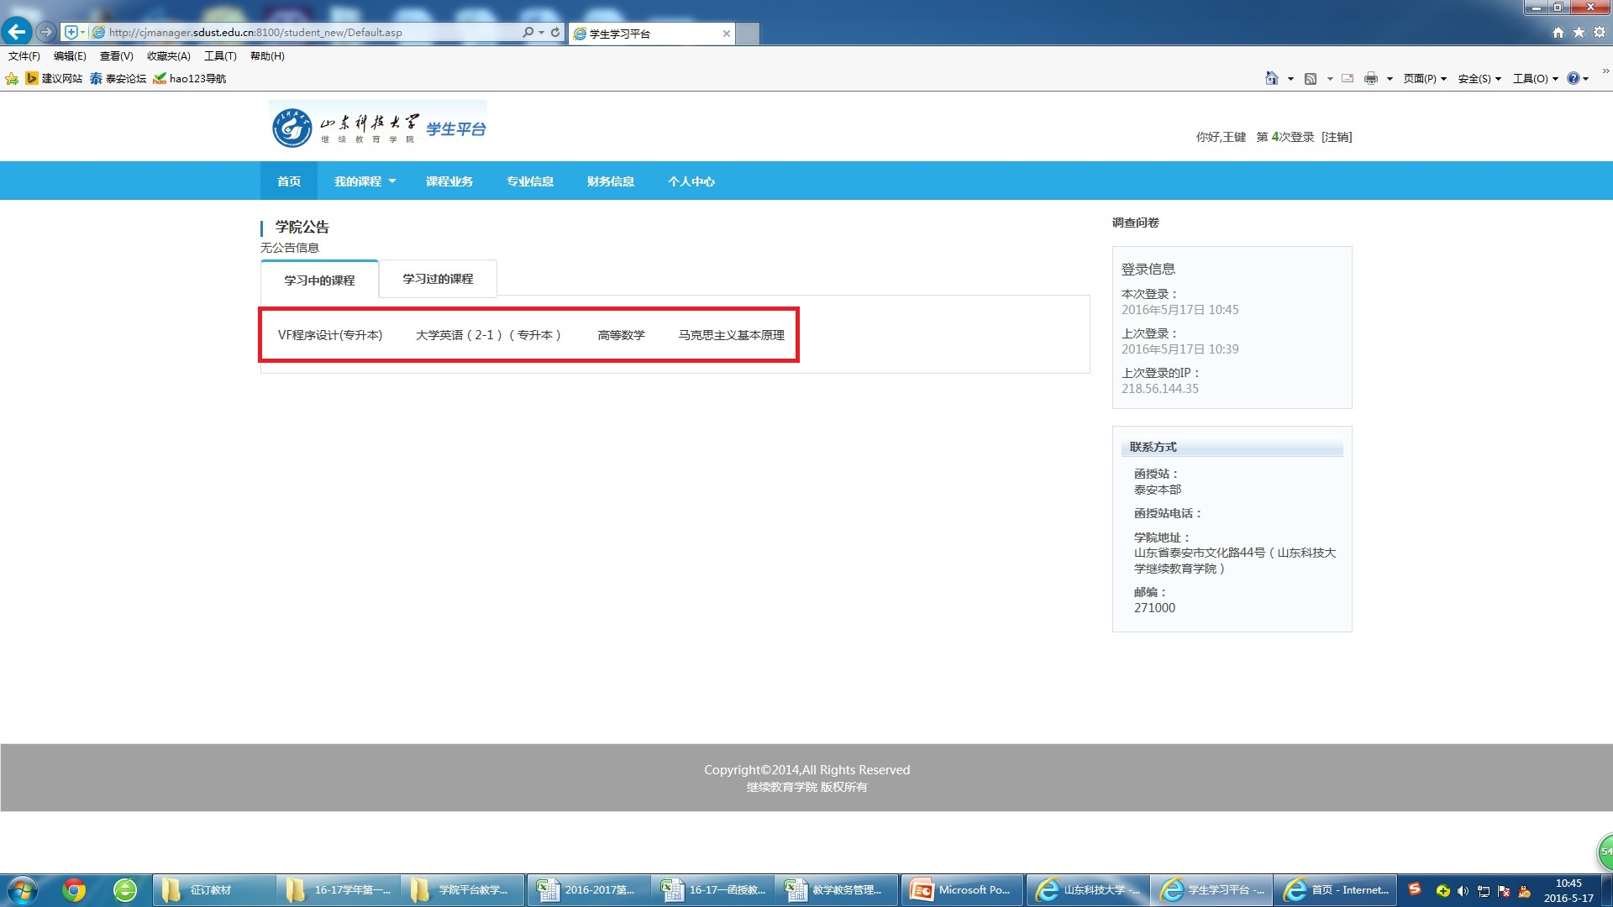
三、登录成功后，出现点播学习功能窗口，系统根据学员专业及教学年度列出学习的课程，请学员点播学习。

Slide 21
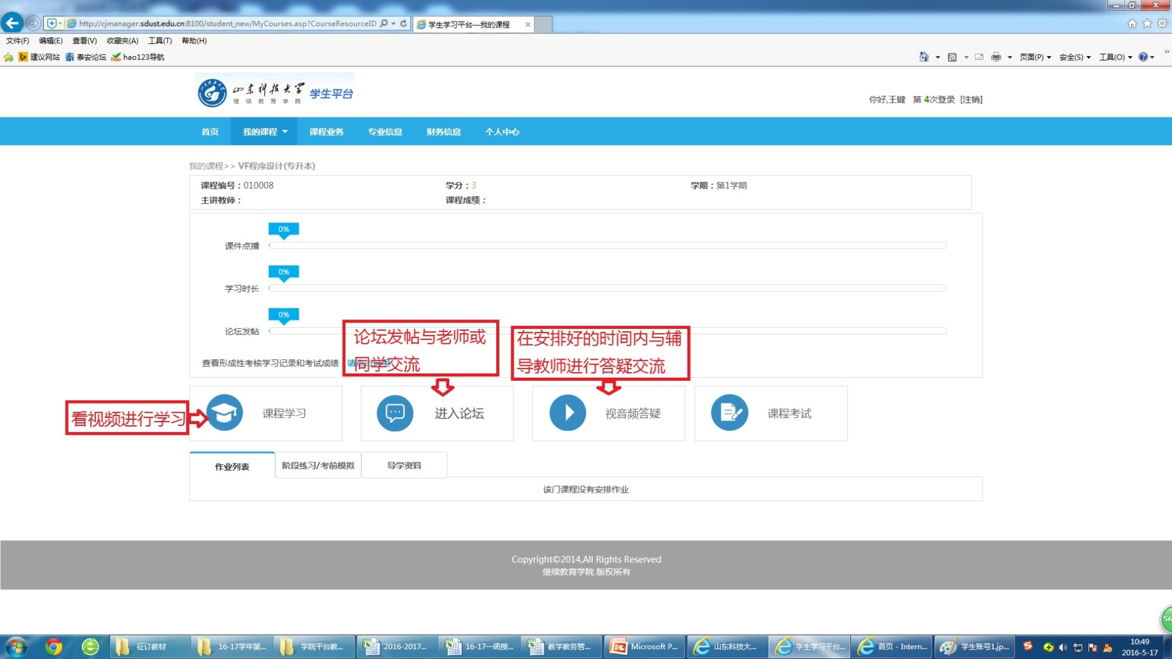
四、点击其中一门课程，进入该课程学习总览页面。可点击“课程学习”，进行视频学习。可点击“进入论坛”，在论坛中发帖与老师或同学交流，同时取得发帖成绩。可点击“视音频答疑”，在安排好的时间内与辅导教师进行答疑交流。
以上学习活动进行后可取得对应的平时成绩！

Slide 22
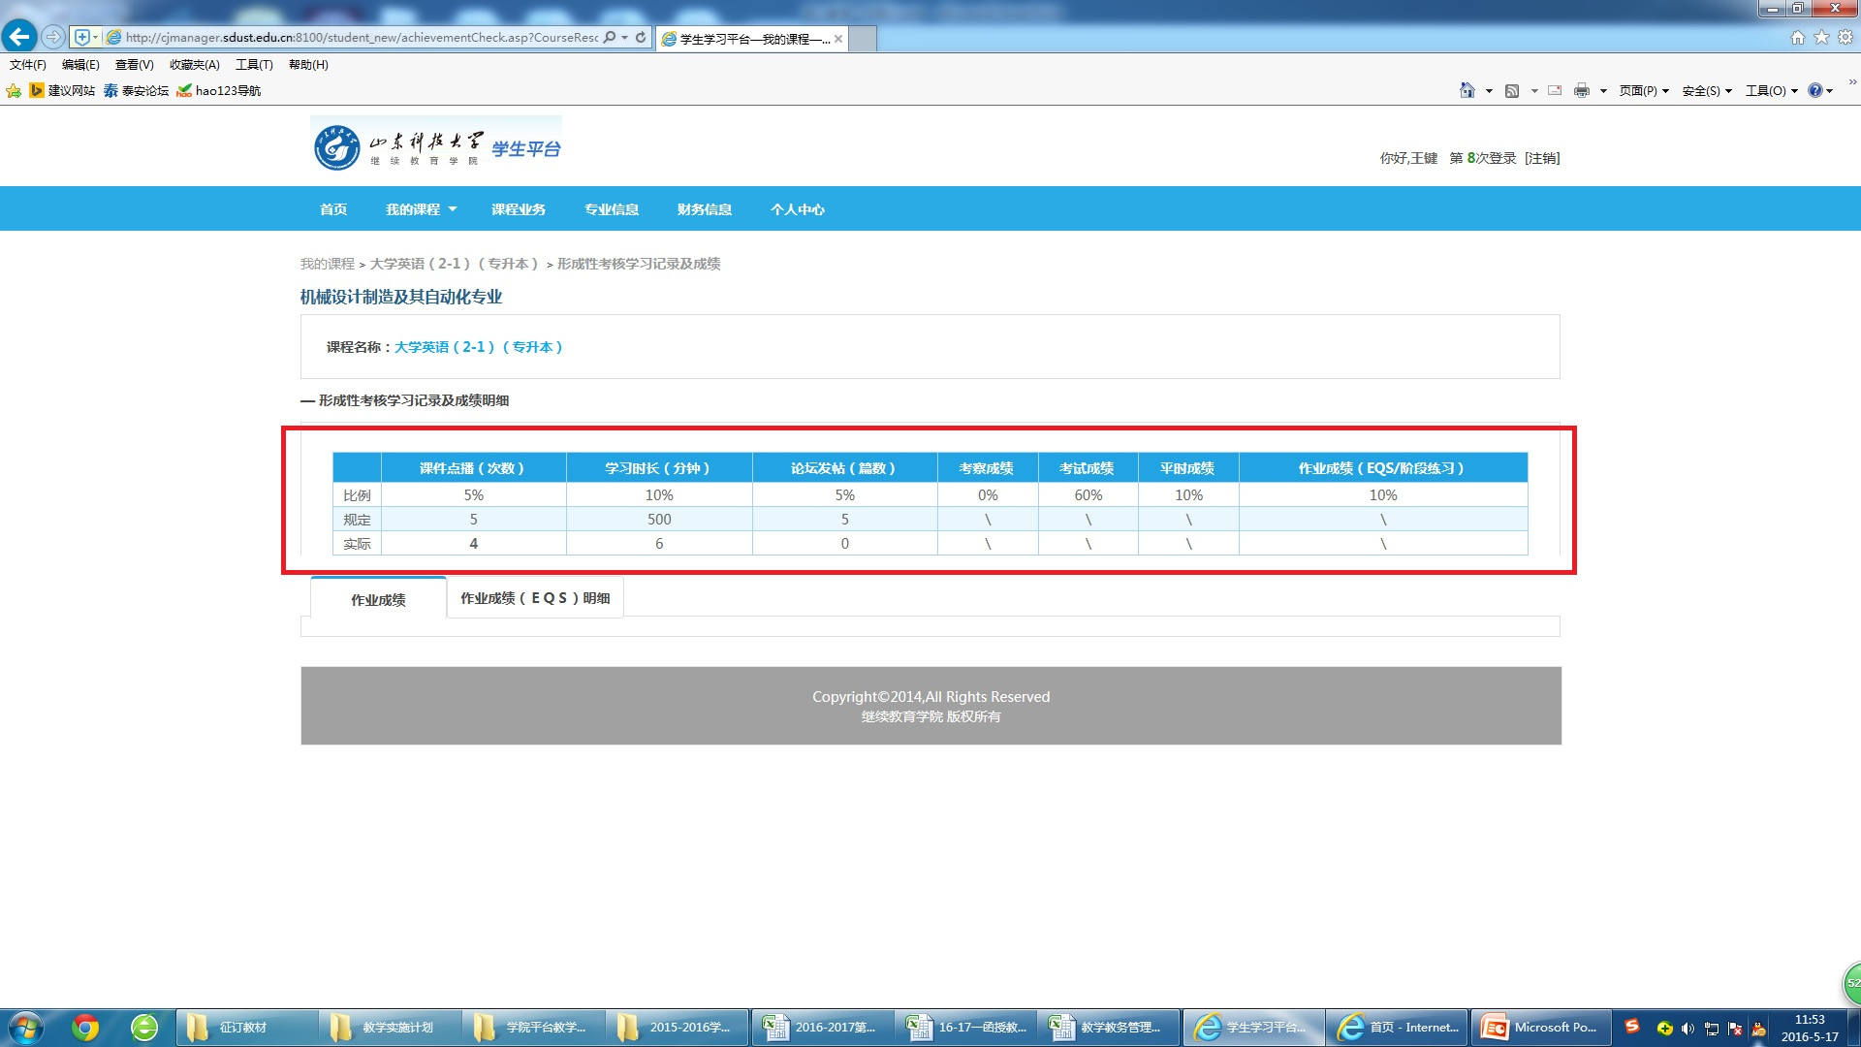
五、形成性考试成绩及记录
只要学生通过平台进行学习，平台会自动记录学习过程并产生日常成绩。学生最终成绩的构成如下：

Slide 23
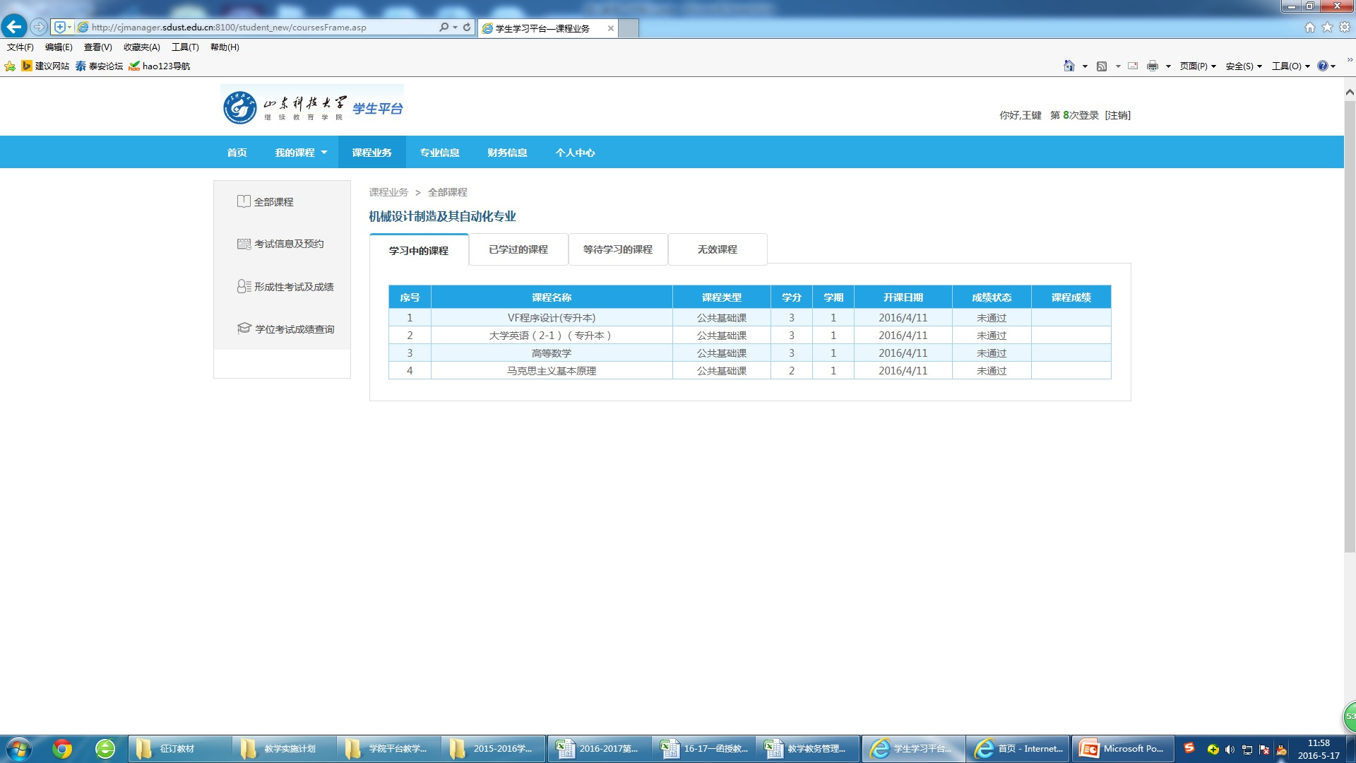
六、课程业务

